Slide 1
計算科学G ミーティング 進捗報告（2023/7/12）

Slide 2
進捗状況
五泉事業所 ViDi解析ソフト
セラ研 SNPシミュレーション
今後の予定

Slide 3
進捗状況
五泉事業所 ViDi解析ソフト
セラ研 SNPシミュレーション
今後の予定

Slide 4
進捗状況
タスク |  | Jun 30 | Jul 1 | 2 | 3 | 4 | 5 | 6 | 7 | 8 | 9 | 10 | 11 | 12
業務プロセス改善
1 | 電子承認システム データ活用
2 | 五泉事業所 ViDi解析ソフト
計算科学
1 | セラ研 SNPシミュレーション
その他
打ち合わせ・行事等 | 打ち合わせ
Tableauページ編集
プログラム調整
展開
モデル作成
セラミックスコース受講
トレーナー面談
振休
年休
GMTG
五泉打ち合わせ
部安
業プロMTG
五泉打ち合わせ
SASヘルスチェック

Slide 5
進捗状況
五泉事業所 ViDi解析ソフト
セラ研 SNPシミュレーション
今後の予定

Slide 6



概要
今回の取り組み内容
当部向けに開発した、ViDiの出力HTMLファイルをExcelファイルに変換するソフトを五泉に展開
ソフトウェア展開済み、先方にて動くことを確認
報告書作成済み
学習・判定
結果の出力
HTMLのデータを
Excelに変換
自動化ソフトウェアの開発！

Slide 7
【報告書】 COGNEX ViDi解析ソフト

Slide 8
背景と目的
成果物
プログラム内部設計
まとめ

Slide 9
背景と目的
成果物
プログラム内部設計
まとめ

Slide 10
背景と目的
目的
COGNEX ViDi出力HTMLレポートのExcel変換業務効率化
学習・判定
結果の出力
HTMLのデータを
Excelに変換
自動化ソフトウェアの開発！
アプローチ方法
プログラミング言語Pythonを用いたソフトウェア開発

Slide 11
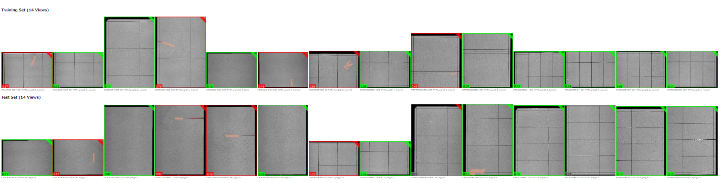
背景と目的
目的
COGNEX ViDi出力HTMLレポートのExcel変換業務効率化
学習・判定
結果の出力
HTMLのデータを
Excelに変換
大量の画像が列挙

Slide 12
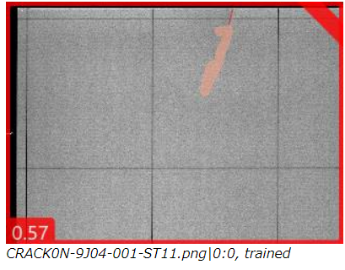

背景と目的
目的
COGNEX ViDi出力HTMLレポートのExcel変換業務効率化
学習・判定
結果の出力
HTMLのデータを
Excelに変換
大量の画像が列挙

Slide 13
背景と目的
成果物
プログラム内部設計
まとめ

Slide 14



成果物
ドラッグ
&
ドロップ
自動出力
ViDi出力レポートHTMLファイル
解析結果Excelファイル
※ファイル一例
※ファイル一例
連動
連動
解析ソフトウェア
※ファイル格納先
Tesseract-OCR
LapSRN
4倍超解像モデル

Slide 15
成果物
ドラッグ
&
ドロップ
自動出力
ViDi出力レポートHTMLファイル
解析結果Excelファイル
https://denka365-my.sharepoint.com/:u:/g/personal/akihiro-shiotani_denka_co_jp/EaKMmXM6apBPnvHnKiTeVBgBEm45Om2HkHJDhu7FouDs6A?e=y9XFln
※ファイル一例
※ファイル一例
ラベル
元画像名 | 判定確率 | ラベル
CRACK・・・ | 0.57 | 不合格
連動
連動
解析ソフトウェア
※ファイル格納先
判定確率
Tesseract-OCR
LapSRN
4倍超解像モデル
元画像名

Slide 16
背景と目的
成果物
プログラム内部設計
まとめ

Slide 17

プログラム内部設計
Python
OpenCV
画像の色判定
ラベル：不合格
判定確率：0.57
PyOCR
画像内の数字認識
BeautifulSoup
HTML内の文字抽出
元画像名：CRACK0N-9J04-001-ST11.png|0:0, trained

Slide 18
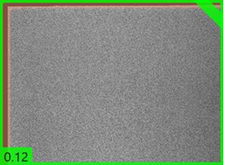
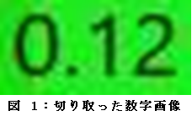
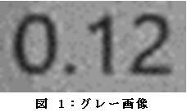
プログラム内部設計
超解像OCRフロー
元画像
グレー画像
トリミング
グレースケール化

Slide 19
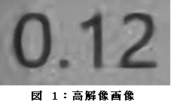
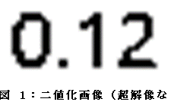
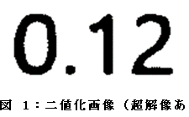
プログラム内部設計
超解像OCRフロー
超解像によりOCRが高精度化！
超解像なし
超解像あり
超解像
LapSRN
4倍超解像モデル
二値化
二値化
約5%の認識ミス
認識ミスなし！
OCR
OCR
0.12
0.12

Slide 20
プログラム内部設計
超解像OCRフロー
超解像によりOCRが高精度化！
超解像なし
超解像あり
超解像
LapSRN
4倍超解像モデル
LapSRN
4倍超解像モデル
二値化
二値化
約5%の認識ミス
認識ミスなし！
OCR
OCR
0.12
0.12
Tesseract-OCR

Slide 21
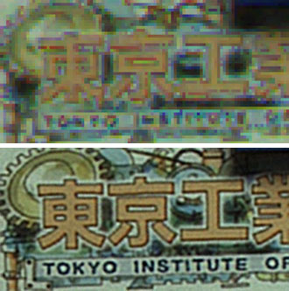
プログラム内部設計
超解像とは
低解像度の画像を高解像度に変換する技術
高解像化により画像の輪郭線がくっきりする
近年、AI技術の進歩により精度が大幅に向上
今回使用したモデル
LapSRNの4倍解像モデルを使用
縦横それぞれの画素数が4倍→全体の画素数16倍
超解像

Slide 22
まとめ
まとめ
HTMLファイルからExcelファイルへの変換を自動化
超解像によりOCRの精度が大幅に改善！
注意事項
LapSRNの超解像モデルのダウンロードが必要
Tesseract-OCRの事前インストールが必須

Slide 24
進捗状況
五泉事業所 ViDi解析ソフト
セラ研 SNPシミュレーション
今後の予定

Slide 25
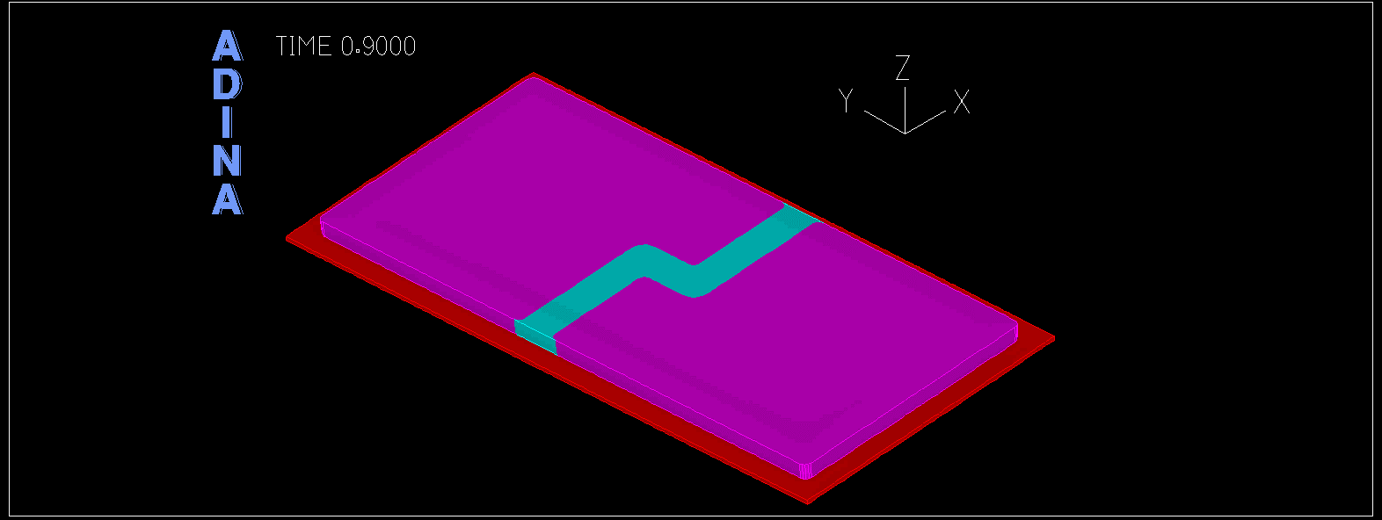
結果
エッチング→ －40℃→ 150℃のシミュレーション完了

Slide 26
進捗状況
五泉事業所 ViDi解析ソフト
セラ研 SNPシミュレーション
今後の予定

Slide 27
今後の予定
タスク |  | May |  |  |  |  | Jun |  |  |  | Jul |  |  |  |  | Aug |  |  |  | Sep
 |  | 1 | 8 | 15 | 22 | 29 | 5 | 12 | 19 | 26 | 3 | 10 | 17 | 24 | 31 | 7 | 14 | 21 | 28 | 4 | 11 | 18 | 25
計算科学
1 | 構造関数 計算手法開発
2 | セラ研 SNPシミュレーション
業務プロセス改善
1 | 回路課 データ一元管理
2 | 白板課 画像検査自動化
3 | 電子承認システム データ活用
4 | 回路課 データ分析
5 | 五泉事業所 ViDi解析ソフト
その他
特許出願
モデル作成
計算・解析
資料化
現状把握・
方針策定
システム開発
手順書・教育
資料化
課題
検討会
DLモデル実装
モデル・精度改善
資料化
資料化
改良・実用化
資料化
データ分析
資料化
開発
・導入
資料化

